Slide 1
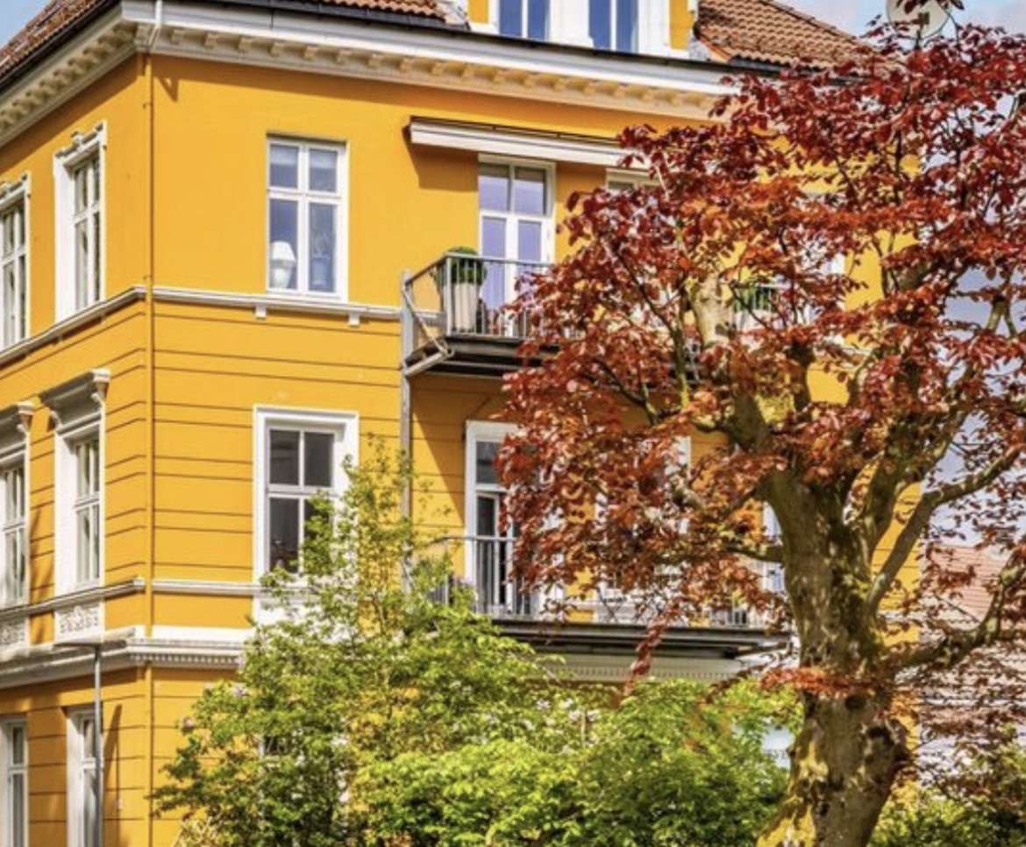

Vi bor øverst i huset
Tlf. 41350011

Slide 2
